Slide 1
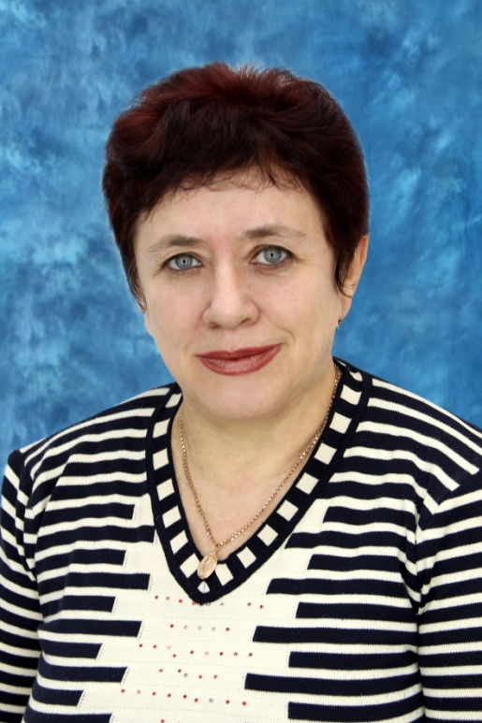
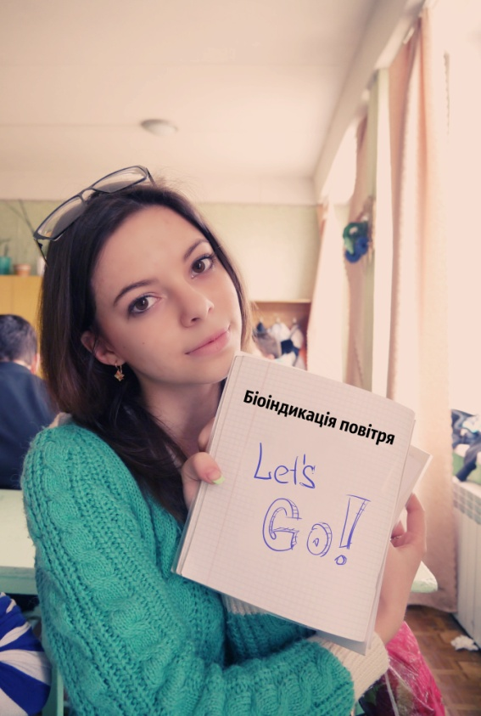
Біоіндикація
Повітря
Підготувала :учениця 10-б класу, Добропільської загальноосвітньої школи № 19
Білецька Карина Юріївна
Керівник:Бірюкова Любов Єгорівна

Slide 2
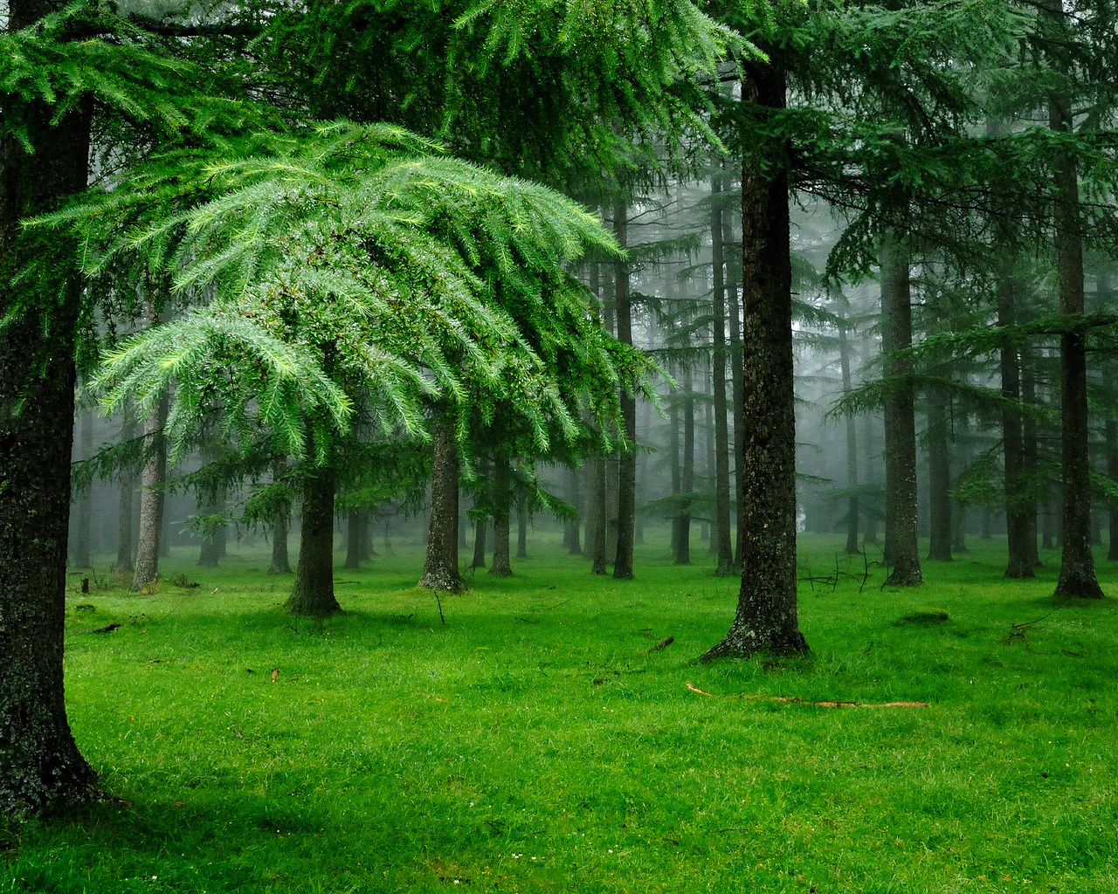
Мета:застосувати методи біоіндикації повітря і зробити висновки щодо екологічного стану та його поліпшення у межах мого міста- Добропілля,використовуючи як біоіндикатор сосну звичайну(Pinus sylvestris L).

Slide 3
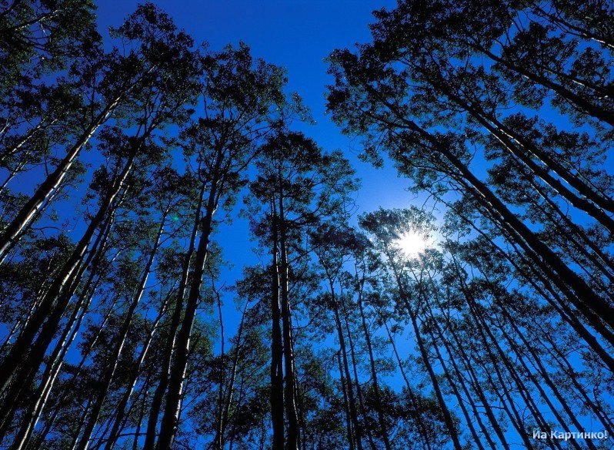
Завдання дослідницької роботи:
Визначити стан сосни Pinus sylvestris L. у різних районах місцевості міста Добропілля.
Відібрати сосни 15-20-річного віку.
Зібрати з декількох бічних пагонів в середній частині крони 5-7 дерев по 250 пар хвоїнок другого і третього року життя.(за методикою Т.Я.Ашихміной)
Визначити токсичність атмосферного повітря у різних частинах міста.
Зробити висновок щодо біоіндикації повітря.

Slide 4
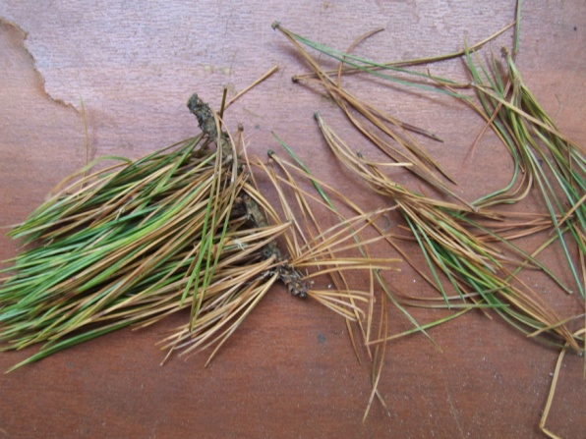
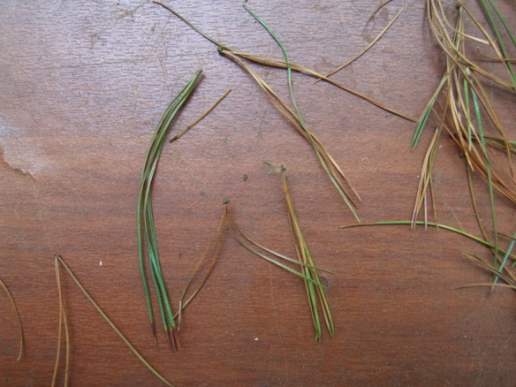
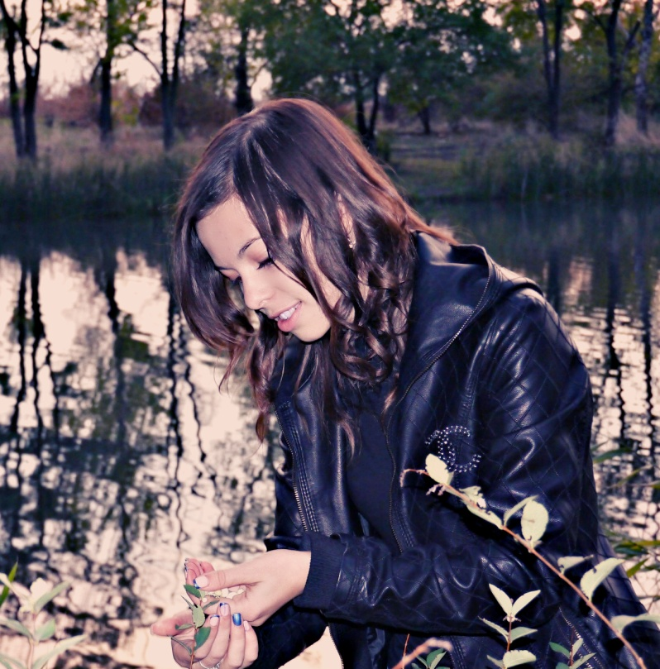
Для своєї дослідницької праці я обрала 4 різні райони міста,відповідно зібрала 4 проби.
Проба №1 була взята недалеко від школи.
Проба №2 у глибині міського парку.
Проба №3 взята обабіч дороги.
Проба № 4 біля міського водоймища,в балці.
Їх дослідження проводилося в школі.

Slide 5
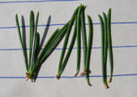
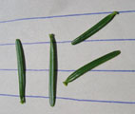
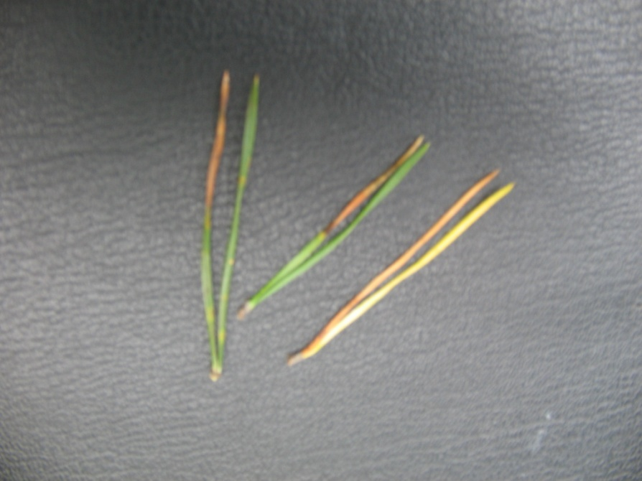
Таблиця розрахунків досліду:
Пошкодження та усихання хвоїнок | №1 | №2 | №3 | №4
Кількість хвоїнок | 250шт | 250шт | 250шт | 250шт
Кількість хвоїнок з плямами | 53шт | 40шт | 62шт | 27шт
Відсоткове значення | 21,2% | 16% | 24,8% | 10,8%

Slide 6
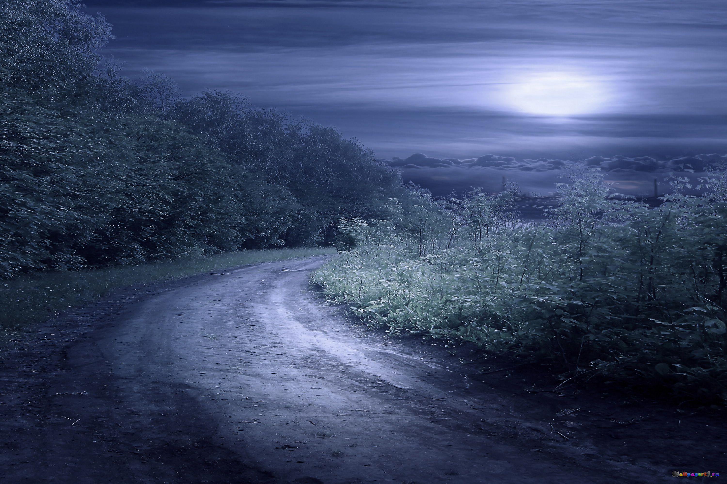
Так як, район де я проводила дослід є промисловим районом моєї країни,я вирішила приділити увагу не тільки усиханню,а й розмірам хвоїнок.
Таблиця розрахунків досліду:
Зміна в розмірах та укорочення хвоїнок | №1 | №2 | №3 | №4
Кількість хвоїнок | 50шт | 50шт | 50шт | 50шт
Кількість хвоїнок які зазнали укорочення | 25шт | 15шт | 36шт | 12шт
Відсоткове значення | 50% | 30% | 72% | 24%

Slide 7
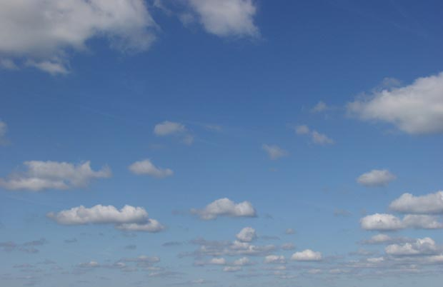
Висновок:
На мою думку,тема забруднення повітря дуже актуальна в наш час. Час механізації та машинобудування. Щоб вияснити рівень забрудненості у своєму провінційному містечку , я взяла,на мій погляд,самий зручний спосіб дослідження,це спосіб за методикою Т.Я.Яшихміной. Такий спосіб,особисто для мене,виявився найзручнішим. Як біоіндикатор я обрала сосну звичайну (Pinus sylvestris L. ). Можу пояснити це тим,що основні забруднювачі повітря(вуглекислий газ, діоксид сірки) сильно ушкоджують хвоїнки, і за цим легко спостерігати.
Після проведення спостережень і вирахувань, я дійшла висновку,що у моїй місцевості середній рівень забрудненості повітря. Найбільше воно забруднене обабіч дороги, адже за один день проїзжає майже 2 тисяч,а то і більше, автомобілей,які залишають свій «слід» на чистоті.Також є викиди біля школи,тому що,недалеко знаходиться котельна,яка надає тепло більшій половині Добропілля. Приємно здивували результати проби №4,яка була взята у балці. Рівень забрудненості сягає всього 10%.Я вважаю,що це дуже добрий показник для міської місцевості. Поставлену перед собою мету я виконала і отримала шалене задоволення.

Slide 8
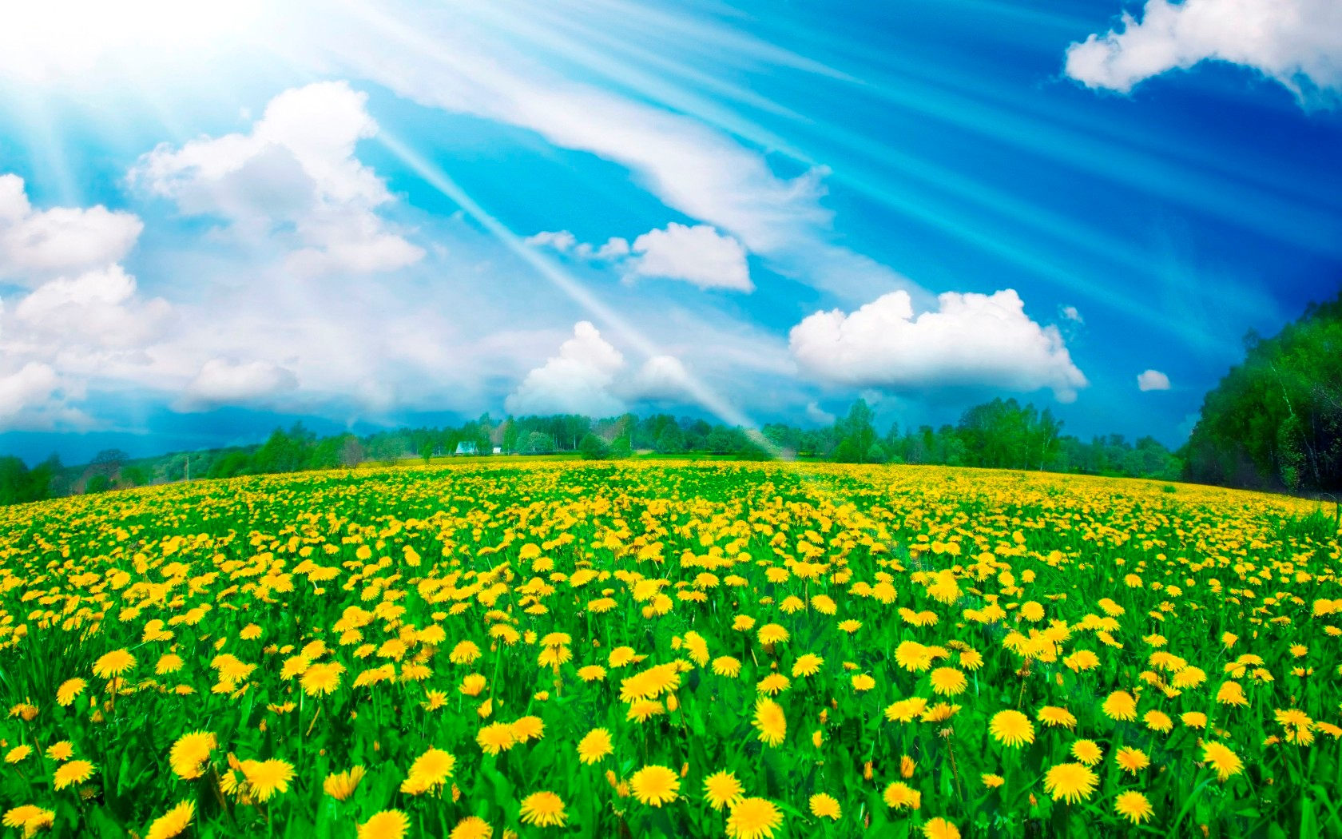
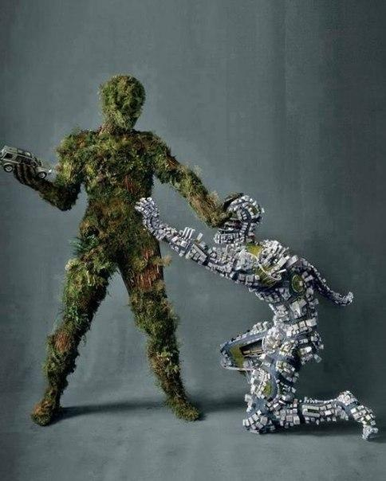
Я пропоную задля збереження чистоти повітря в місті:
Переходити на менш забруднюючі і важкі види палива,тому що основний удар наносять автомобілі.
Насаджувати дерева біля доріг,поновлювати насадження в парках та скверах.
Активно зайнятися питанням,про встановлення очисних споруджень на котельних(заводах).
Частіше вивозити сміття і утилізувати його.
Очистка стічних вод.
Відновлення порушених природних систем.
Поновлювати грунт методом аерації.
Залишатися людьми і пам’ятати,що ми повинні жити у гармонії з природою!

Slide 9
Велику вдячність оголошую своєму керівнику - Любов Єгорівні. Людині,яка всією душею любить природу,привчаючи цьому усіх нас!

Slide 10
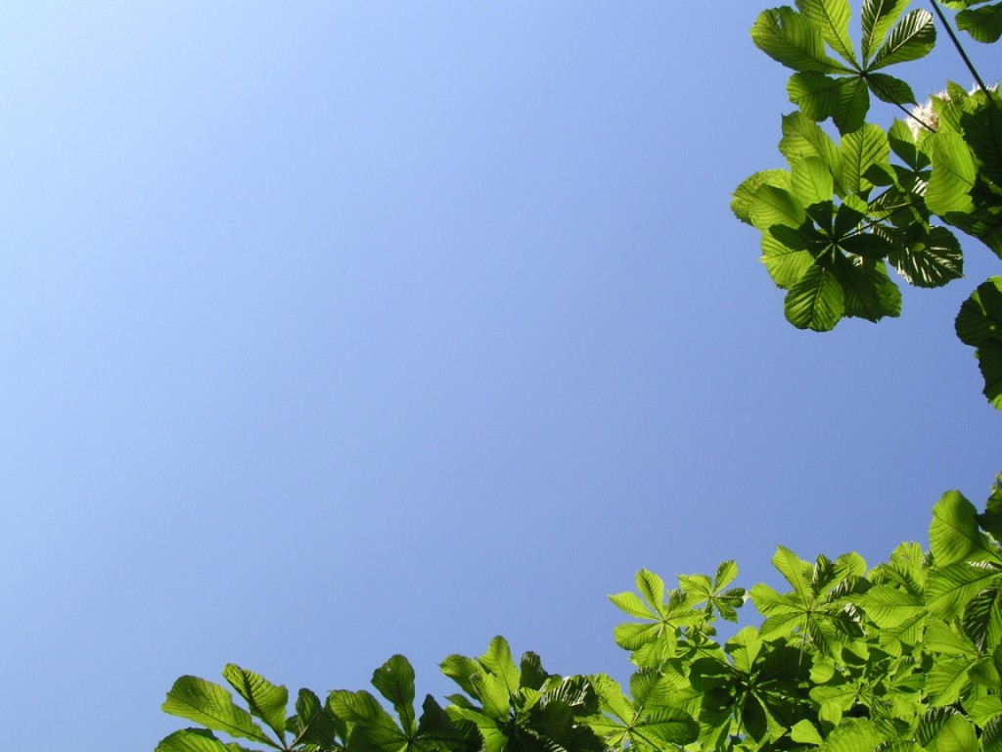
Вельми дякую,за наділену мені увагу.

